Slide 1


Notes:
تم تنزيل هذا القالب من موقع ingez-ppt.com

Slide 2

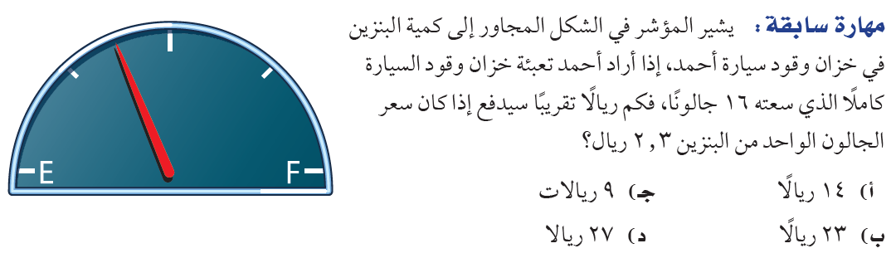
التاريخ : / / 1443 هـ
الصف : أول /
التمهيد
أ. عثمان الربيعي
Notes:
تم تنزيل هذا القالب من موقع ingez-ppt.com

Slide 3






التاريخ : / / 1443 هـ
الصف : أول /
عنوان الدرس : استراتيجية حل المسألة
التدريس
التركيز
أ. عثمان الربيعي
التقويم
التدريب
Notes:
تم تنزيل هذا القالب من موقع ingez-ppt.com

Slide 4


التاريخ : / / 1443 هـ
الصف : أول /
عنوان الدرس : استراتيجية حل المسألة
جدول التعلم
ماذا أعرف | ماذا أريد أن أعرف ؟ | ماذا تعلمت ؟
أ. عثمان الربيعي
Notes:
تم تنزيل هذا القالب من موقع ingez-ppt.com

Slide 5
التاريخ : / / 1443 هـ
الصف : أول /
عنوان الدرس : استراتيجية حل المسألة
التدريس
التركيز
أ. عثمان الربيعي
التقويم
التدريب
Notes:
تم تنزيل هذا القالب من موقع ingez-ppt.com

Slide 6

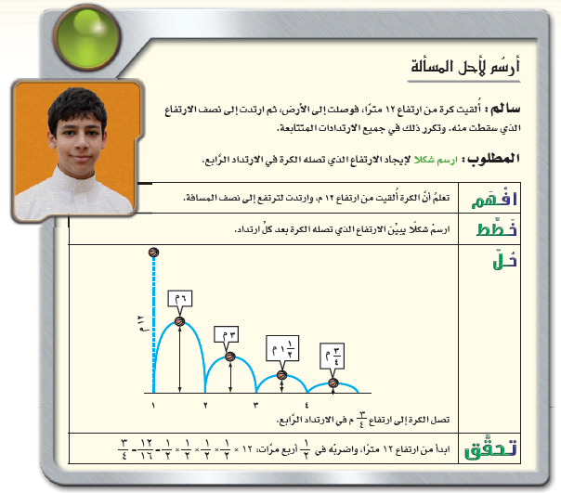
التاريخ : / / 1443 هـ
الصف : أول /
عنوان الدرس : استراتيجية حل المسألة
ص 167
أ. عثمان الربيعي
Notes:
تم تنزيل هذا القالب من موقع ingez-ppt.com

Slide 7
التاريخ : / / 1443 هـ
الصف : أول /
عنوان الدرس : استراتيجية حل المسألة
التدريس
التركيز
أ. عثمان الربيعي
التقويم
التدريب

Slide 8

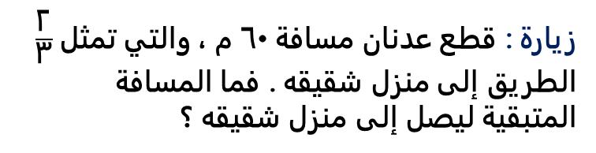
التاريخ : / / 1443 هـ
الصف : أول /
عنوان الدرس : استراتيجية حل المسألة
ص 168
س 3
زيارة : قطع عدنان مسافة 60 م ، والتي تمثل $\frac{٢}{٣}$ الطريق إلى منزل شقيقه . فما المسافة المتبقية ليصل إلى منزل شقيقه ؟
مسائل متنوعة
أ. عثمان الربيعي
Notes:
تم تنزيل هذا القالب من موقع ingez-ppt.com

Slide 9
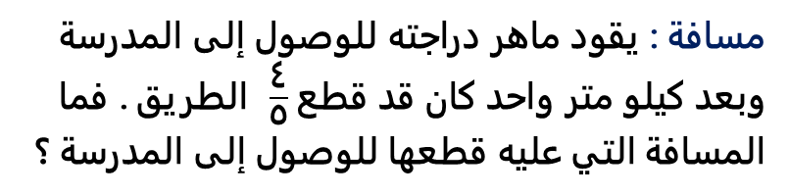
التاريخ : / / 1443 هـ
الصف : أول /
عنوان الدرس : استراتيجية حل المسألة
ص 168
س 4
مسافة : يقود ماهر دراجته للوصول إلى المدرسة وبعد كيلو متر واحد كان قد قطع $\frac{٤}{٥}$ الطريق . فما المسافة التي عليه قطعها للوصول إلى المدرسة ؟
مسائل متنوعة
أ. عثمان الربيعي
Notes:
تم تنزيل هذا القالب من موقع ingez-ppt.com

Slide 10
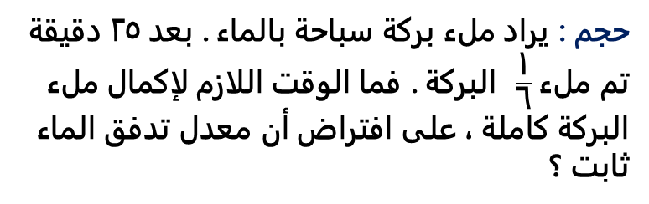
التاريخ : / / 1443 هـ
الصف : أول /
عنوان الدرس : استراتيجية حل المسألة
ص 168
س 5
حجم : يراد ملء بركة سباحة بالماء . بعد 25 دقيقة تم ملء $\frac{١}{٦}$ البركة . فما الوقت اللازم لإكمال ملء البركة كاملة ، على افتراض أن معدل تدفق الماء ثابت ؟
مسائل متنوعة
أ. عثمان الربيعي
Notes:
تم تنزيل هذا القالب من موقع ingez-ppt.com

Slide 11
التاريخ : / / 1443 هـ
الصف : أول /
عنوان الدرس : استراتيجية حل المسألة
التدريس
التركيز
أ. عثمان الربيعي
التقويم
التدريب

Slide 12


التاريخ : / / 1443 هـ
الصف : أول /
عنوان الدرس : استراتيجية حل المسألة
التقويم
ص 168
س 8
سباقات : اشترك فهد و محمد وعمر و نواف في سباق الجري ، فإذا كان فهد أمام نواف ، ونواف خلف محمد ، ومحمد خلف عمر ، فاستعمل جدولاً لترتيب هؤلاء المتسابقين .
.....................................................................................................
.....................................................................................................
.....................................................................................................
أ. عثمان الربيعي
Notes:
تم تنزيل هذا القالب من موقع ingez-ppt.com

Slide 13


التاريخ : / / 1443 هـ
الصف : أول /
عنوان الدرس : استراتيجية حل المسألة
الواجب
أ. عثمان الربيعي
Notes:
تم تنزيل هذا القالب من موقع ingez-ppt.com

Slide 14


أ. عثمان الربيعي
Notes:
تم تنزيل هذا القالب من موقع ingez-ppt.com

